Slide 1
Piškôrky projekt
Samuel Poláček 2.AE

Slide 2
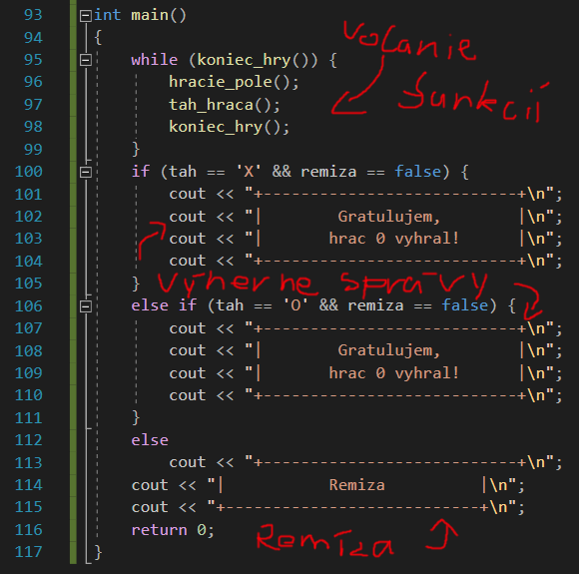
Funkcia - main

Slide 3
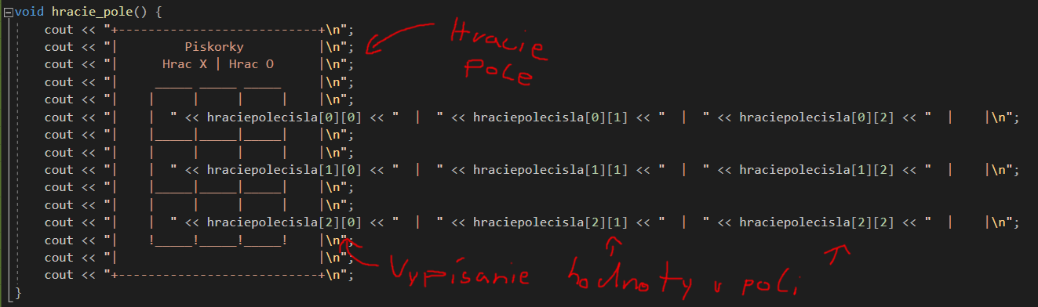
Funkcia – hracieho_pole

Slide 4
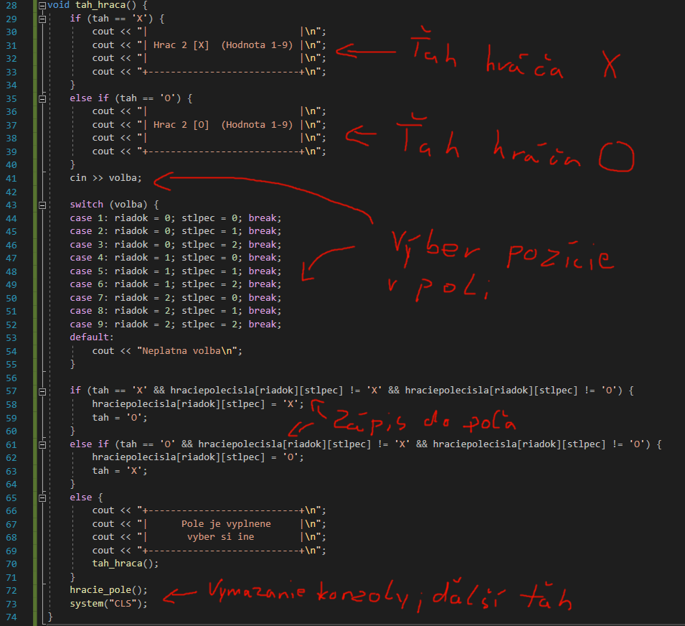
Funkcia – tah_hraca

Slide 5
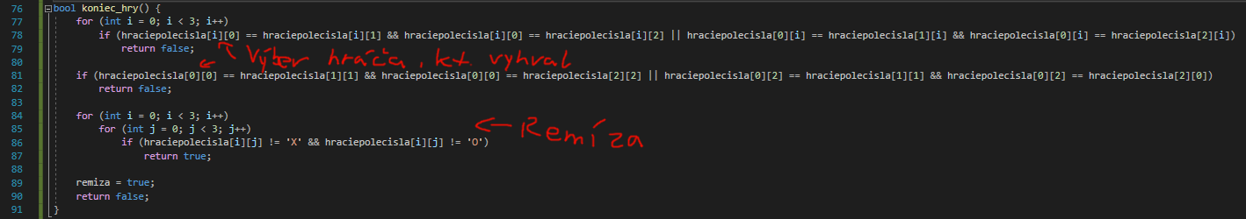
Funkcia – koniec_hry

